Slide 1
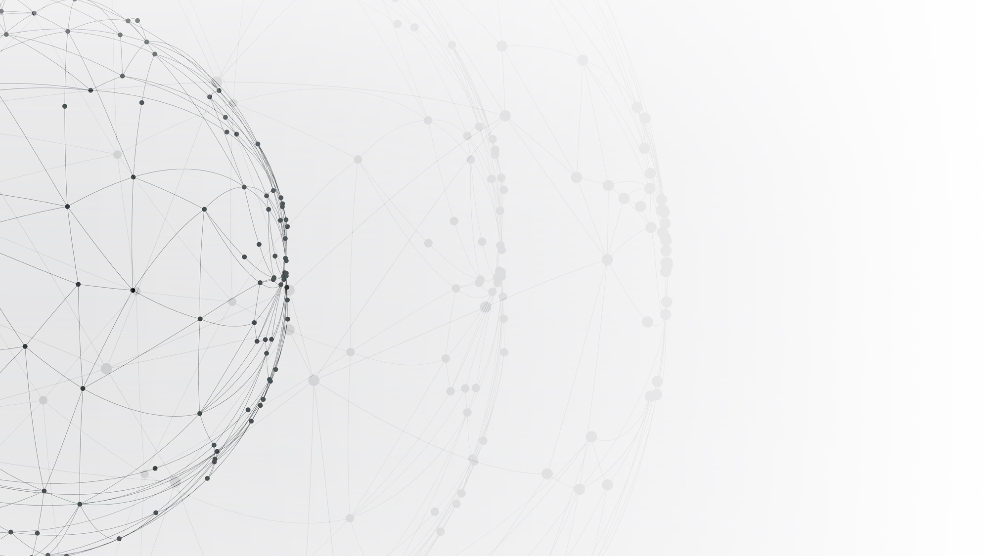
以生成對抗網路為基礎將室內設計三維模型轉換之研究
Research on Converting 3D Model of Interior Design Based on GAN
研究生：李承諺
指導教授：廖秀莉 教授

Slide 2
01
緒論
目 錄
02
文獻探討
CONTENTS
03
研究方法
04
參考文獻

Slide 3
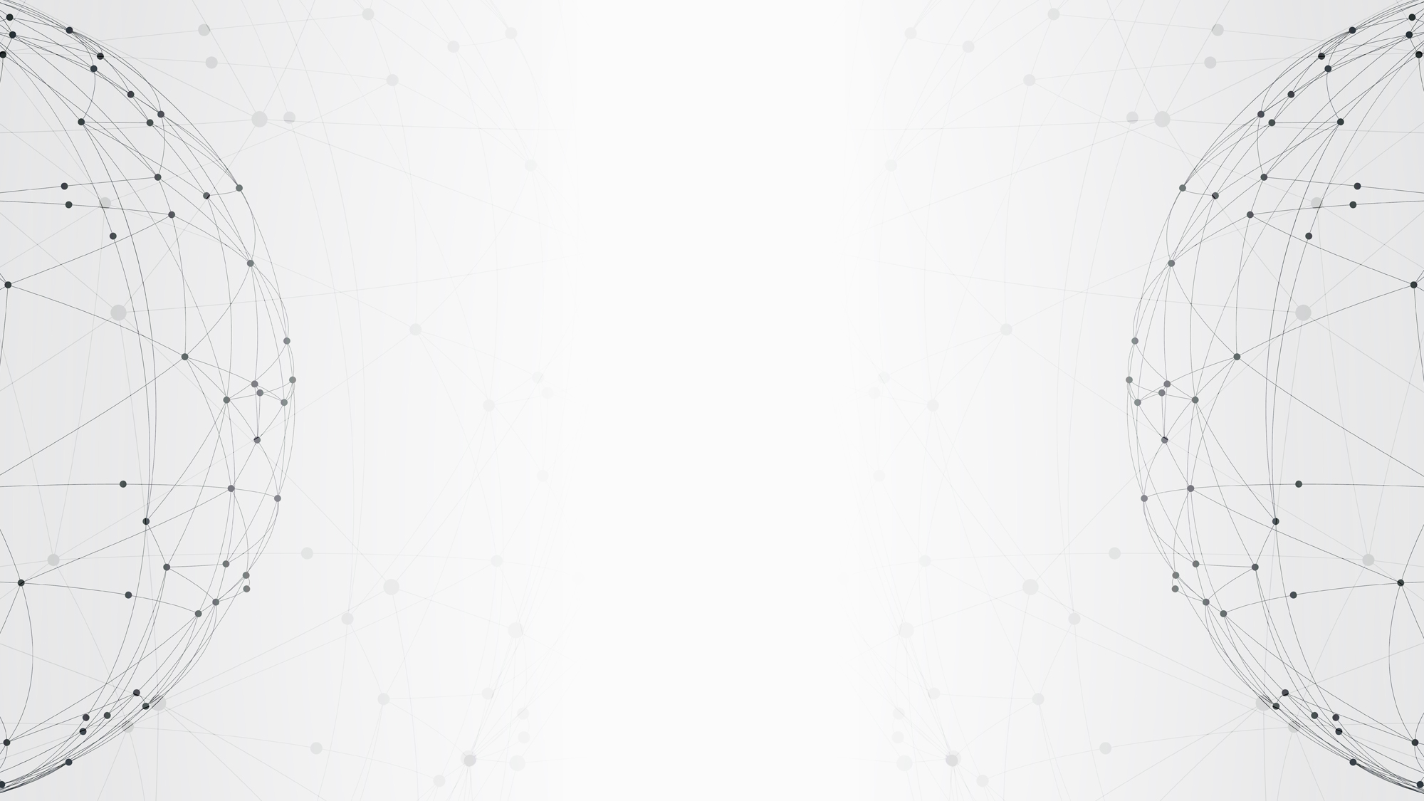
01
PART
緒論

Slide 4
研究背景
室內設計發展
室內設計的概念起源於美國，於經濟發展的需求演化而來，房子從只供居住，延伸出使用者的需求或為了更改內部環境而開始考量室內設計。
後來室內設計逐漸從居住，考量環境，延伸出考慮到生活品質、居住品質、心理層面、視覺等因素，使人類能在生活、起居、心理、視覺等各方面得到無比的滿足，因此室內設計在現今的社會上已成了無法缺少的一塊產業。
Notes:
室內設計的概念起源於美國，於經濟發展的需求演化而來，原本蓋建築物的目的只是為求居住，而之後慢慢延伸出使用者的需求或為了更改內部環境而開始考量室內設計。後來室內裝潢逐漸延伸出考慮到生活品質、居住品質、心理層面、視覺等因素，使人類能在生活、起居、心理、視覺等各方面得到無比的滿足，現在每個人住的家裡，裝潢前都有通過室內設計來設計出滿足各種層面需求的家，而家的安定，對每個人的生活或是成長過程都扮演著重要的腳色，因此室內設計在現今的社會上已成了無法缺少的一塊產業。

Slide 5
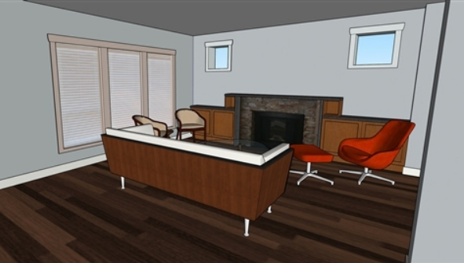
研究背景
三維模型
三維模型，也稱作3D模型，至今已有大量繪圖軟體能輕鬆製作3D模型
例如:SketchUp 、3DsMax
為SketchUp所建立的三維模型
Notes:
再來是三維模型的介紹，早期室內設計會運用手繪 2D 設計圖、透視圖、等方式進行設計表現時，雖然能夠正確的表達設計師的設計構想，但仍有相當大的部分需要靠客戶自身的想像力，來綜合判斷完工後的實際樣態。但往往在工程完成後，發現與當初的想像有相當大的落差，造成設計師及客戶雙方的困擾，嚴重的話甚至產生法律糾紛。
因此室內設計業也一直不斷的進步，不斷尋求新的設計表達方式，過程中有再2D加入合成影像，到現在三維模型的展現，也稱作3D模型(3D草圖)，而至今也有大量的繪圖軟體能讓輕鬆地生成3D模型，像是網路上非常火紅的線上建模工具SketchUp、3DsMax等等，而市面上生產出大量的3D建模工具也讓我們能夠了解三維模型有多麼重要。
也因為3D建模的出現，也解決了許多在裝潢前設計師與客戶之間的認知差異，這些認知差異也能順利地在裝潢前順利解決，避免商業糾紛。

Slide 6
研究背景
三維模型
三維模型，也稱作3D模型，至今已有大量繪圖軟體能輕鬆製作3D模型
例如:SketchUp 、3DsMax
為SketchUp所建立的三維模型
Notes:
再來是三維模型的介紹，早期室內設計會運用手繪 2D 設計圖、透視圖、等方式進行設計表現時，雖然能夠正確的表達設計師的設計構想，但仍有相當大的部分需要靠客戶自身的想像力，來綜合判斷完工後的實際樣態。但往往在工程完成後，發現與當初的想像有相當大的落差，造成設計師及客戶雙方的困擾，嚴重的話甚至產生法律糾紛。
因此室內設計業也一直不斷的進步，不斷尋求新的設計表達方式，過程中有再2D加入合成影像，到現在三維模型的展現，也稱作3D模型(3D草圖)，而至今也有大量的繪圖軟體能讓輕鬆地生成3D模型，像是網路上非常火紅的線上建模工具SketchUp、3DsMax等等，而市面上生產出大量的3D建模工具也讓我們能夠了解三維模型有多麼重要。
也因為3D建模的出現，也解決了許多在裝潢前設計師與客戶之間的認知差異，這些認知差異也能順利地在裝潢前順利解決，避免商業糾紛。

Slide 7
研究動機
客戶需求
在裝潢前想先預看自己未來房間的樣貌。
存在問題
僅能透過3D模型、3D擬真圖
3D擬真圖渲染須調整參數，需大量時間及技術要求
Notes:
再來是我的研究動機，許多時候，在房子裝潢之前，客戶總有想要預先看到自己房子的真實樣貌之需求，而一般而言，在裝潢前能看到最真實的房間照片能透過3D模型來幫助，或者將3D模型渲染成3D擬真圖，但渲染時需添加不同的參數，若想渲染出非常完美的3D擬真圖渲染的時間也需花費大量時間以及技術需求，且渲染出一張完美的擬真圖可能就需要數小時以上，或者參數調整有誤差也會導致渲染時間過長或是渲染出來的效果不盡理想，若想看到更真實照片卻只能透過photoshop等合成軟體來完成，需花費大量時間精力。

Slide 8
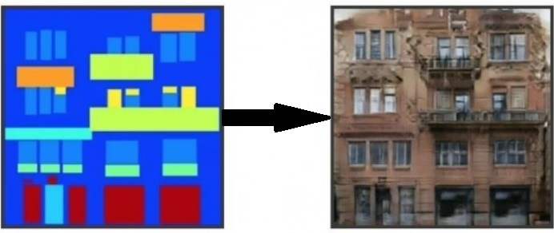
研究動機
人工智慧的發展
三維立面圖像轉換為真實的照片
市面上卻鮮少有對室內設計進行的研究
Notes:
隨著時間的發展，近年來人工智慧的技術可以做到的事情已經越來越多，其中在圖像轉換這部分，已經有可以做到將建築三維立面圖像轉換為真實的照片如圖1-1，但市面上卻鮮少有對室內設計進行的研究，如果可以運用這項技術，將室內設計中的三維模型轉換為真實照片，不僅能解決三維模型渲染成3D擬真圖所需要花費的時間成本及設計師技術需求，也讓客戶在裝潢前能夠看到的最真實照片由3D擬真圖突破為真實照片的樣貌。

Slide 9
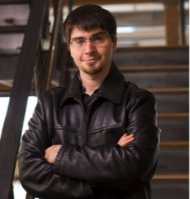
研究背景
生成對抗網路
簡稱GAN(Generative Adversarial Network)
2014年由 Ian Goodfellow所提出
基本架構:
生成器(Generator)
判別器(Discriminator)
Notes:
因此本研究想以生成對抗網路(Generative Adversarial Network)來解決上述問題，分別蒐集三維模型以及對應的真實照片進行網路的訓練。生成對抗網路由Ian J. Goodfellow等人於2014年所提出。為兩個神經網路之間的戰爭，分別為生成器(Generator)與判別器(Discriminator)，生成器利用現有圖片資料來生成新的假圖片接著輸入至判別氣，以欺騙判別器;判別器必須分辨出輸入的圖片是否為原圖片還是生成器生成出來的假圖片，並給予回饋。接著不斷循環此過程，在過程中兩邊皆會改進並增強自己的方法，直到生成器生成出來的圖片跟真的圖片有87%像

Slide 10
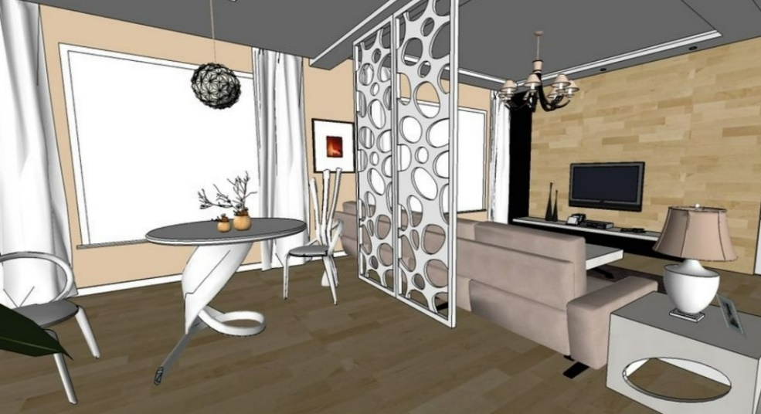
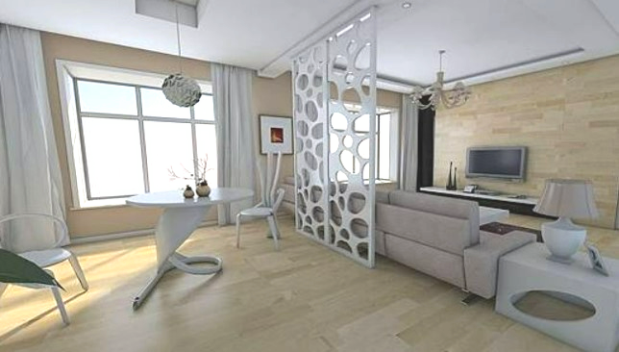
研究動機
三維模型(左)，真實照片(右)
Notes:
可以看到左邊是三維模型，右邊是真實照片，我想用GAN的技術達成將三維模型轉換成真實照片的目的，讓圖片更加逼真。

Slide 11
研究動機
加入影像濾波層增強pix2pix
影像濾波層(Guided Image Filter)能將影像平滑化，避免雜訊的出現，透過增強內核能達到增強細節的效果
訓練前進行語義分割
室內房間會存在許多家具輪廓，透過語義分割抓取前景一同訓練避免細節的丟失，著名語義分割架構如:FastFCN、U-Net
Notes:
其中因為對象為室內設計房間照片，設計照片絕對會強調照片能夠越清晰越好，且避免防止輸出的圖片邊緣是模糊的導致破圖，因此本研究會在訓練時加入影像濾波器，希望能在訓練的過程中加入影像濾波的處理，強化圖像物體的輪廓，保持物體的結構，產生出高清晰的圖像。
另外因室內設計的房間照片中會存在多個傢俱，屬於多物件類別的照片，因此此研究將嘗試在訓練前對圖片進行語義分割，將圖片中的前景如傢俱獨立分割出來，產生出新的圖片，目的是希望在訓練的過程連同前景物件也單獨抓出來訓練，將室內設計房間照片能夠保留所有前景物件，在訓練的過程較能夠還原所有前景，最後觀察實驗後的成果。

Slide 12
研究目的
最後希望透過本研究訓練出來的模型，能夠快速地將三維模型轉換為真實照片，解決時間、技術以及金錢問題以滿足客戶需求，讓沒有設計能力的人也能得到所需的照片。
Notes:
最後希望透過本研究訓練出來的模型，能夠快速地將三維模型轉換為真實照片，解決時間、技術以及金錢問題以滿足客戶需求，讓沒有設計能力的人也能得到所需的照片。

Slide 13
研究問題
A.訓練前加入語義分割，增強輪廓，觀察是否訓練結果
B.在生成對抗網路加入影像濾波層，強化物體輪廓，觀察訓練成果
C. 使用GAN將室內設計3D建模轉換為真實照片是否有好的效果
Notes:
A.訓練前加入語義分割，增強輪廓，觀察是否訓練結果
B.在生成對抗網路加入影像濾波層，強化物體輪廓，觀察訓練成果
C. 利用人工智慧快速解決3D模型轉換真實照片

Slide 14
02
PART
文獻探討

Slide 15
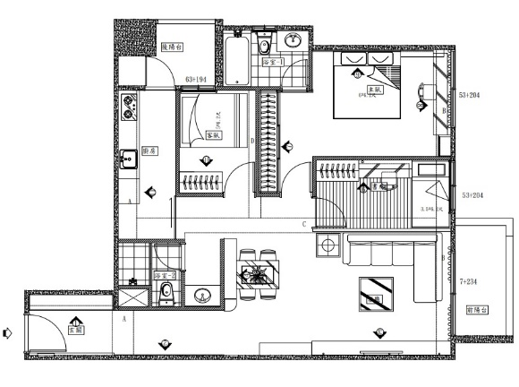
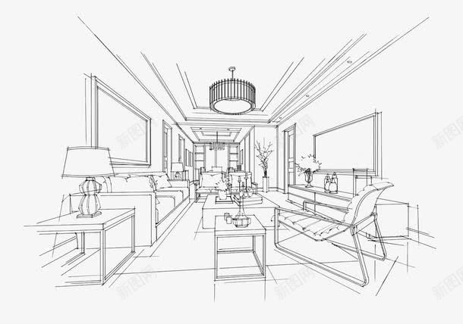
文獻探討
室內設計三維模型
早期2D設計圖、透視圖
圖片來源 https://ixintu.com/sucai/7NSqqUqkk.html
Notes:
三維模型為一個物體以三維的方式表現，通常使用電腦或其他影像裝置進行顯示，顯示的物體可以是現實的物體，也可以是虛構的東西。現今三維模型已運用於許多產業，例如醫療行業製作器官的模型、電子遊戲業用於虛擬場景等，當然室內設計業也不例外，
許多時候在裝潢房子之前，客戶大部分會有預先看到自己房間樣貌的需求，而早期在電腦還沒普及的時候，室內設計往往會運用手繪 2D 設計圖、透視圖等方式進行設計的展現。雖然能夠正確的表達設計師的設計構想，但在客戶端時常需要靠著自身的想像力，來綜合判斷完工後的實際樣態。而很多時候在工程完成後，可能會發現與當初的想像有相當大的落差，造成設計師及客戶雙方的困擾，嚴重的話甚至產生法律糾紛。

Slide 16
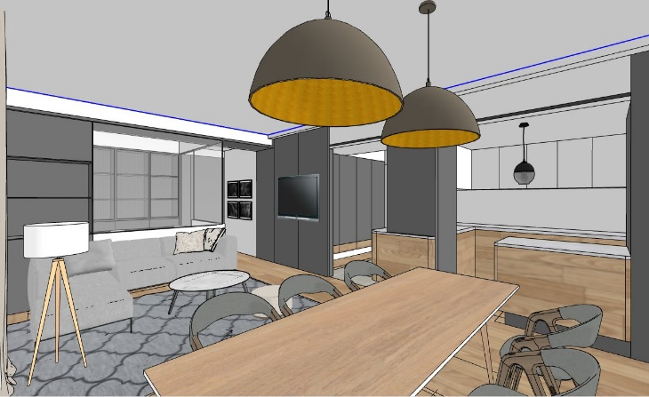
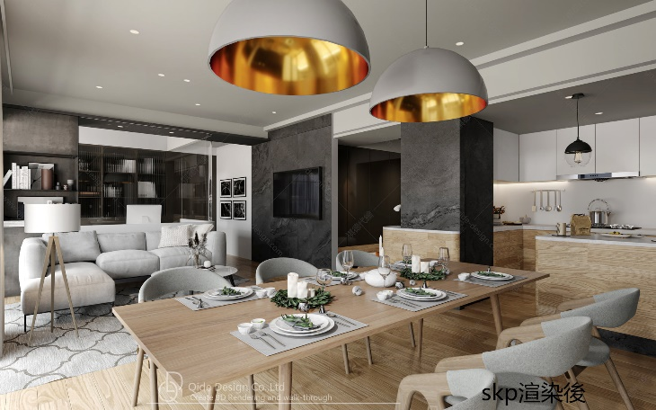
文獻探討
室內設計三維模型
3D模型、3D擬真圖
圖片來源https://www.facebook.com/hashtag/%E6%B8%B2%E6%9F%93%E5%89%8D%E5%BE%8C%E5%B0%8D%E6%AF%94
Notes:
隨著時間的發展，加上電腦的普及應用，三維模型也逐漸取代以往手繪的方式及2D圖的呈現，作為記錄物體的方式。三維模型能夠具有多個特徵，在視覺上的呈現明顯優於2D圖像，而三維模型主要以3D建模軟體來繪製，在台灣市面上已有許多成熟的3D建模軟體，例如3D Warehouse 、SketchUp(SKP)、3D Studio Max(3ds Max)、Rhinoceros 3D(Rhino 3D)等都是常見的3D建模軟體，通常在建置完3D模型後會再經過一道渲染程序，將原先建置的三維模型透過渲染引擎渲染成更接近真實3D場景的圖片，稱為3D擬真圖。而在渲染軟體這部分以V-Ray為主流，常用的3D建模軟體都能與V-Ray做結合，渲染的過程能夠將模型進行著色，也能因應不同材質做調整，更能顯示出建築的紋理、光源等，使得照片更為真實。

Slide 17
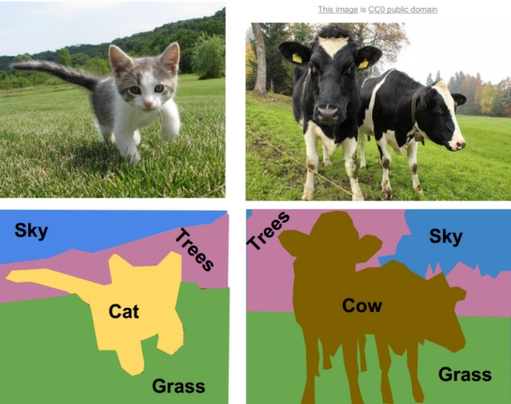
使用深度學習模型對參考圖像進行室內設計風格的隨機檢測
語義分割(Instance Segmentation)
主要目的用於圖片分割
主要思想為全卷積網路(Fully Convolutional Networks，簡稱FCN)， 由J Long et al.提出
圖片來源 https://tariq-hasan.github.io/concepts/computer-vision-semantic-segmentation/
Notes:
深度學習在計算機視覺的領域有幾項重要的應用，如影像分類、物件偵測、圖像分割，其中圖像分割是針對圖片中的每格像素的種類去進行區域的分類，把相同的物件劃分在一起，此技術已應用於非常多產業，如生物醫學、自動駕駛等等。傳統的CNN較適合運用於影像分類，因為CNN在進行卷積與池化的過程會丟失細節，無法精確地分辨出物體的輪廓，較適合對整張影像作辨識，並標示出圖像類別。針對這種問題，語義分割的架構陸續被提出來，而語義分割主要的思想為Fully Convolutional Networks(FCN)-全卷積的概念，FCN由[J Long et al.]提出

Slide 18
使用深度學習模型對參考圖像進行室內設計風格的隨機檢測
全卷積網路(FCN)
將全連接層替換為卷積層
使用反卷積，對縮小卷積層中縮小的影像進行上採樣
常見的語義分割架構 : DeconvNet、U-Net、FastFCN等
Notes:
主要思想是將全連接層替換為卷積層。由於進行語義分割輸入的影像尺寸與輸出的影像尺寸必須為一樣，但卷積層的池化會使圖像尺寸縮小，於是語義分割使用反卷積的操作，對縮小的圖片進行上採樣(upsampling)，直到與原來的輸入為相同的大小，簡單來說就是把池化後縮小的尺寸再放大回去，以滿足語義分割的需求。隨著時間的發展，語義分割的架構也陸陸續續地被提出，像是DeconvNet、U-Net、FastFCN等。

Slide 19
使用深度學習模型對參考圖像進行室內設計風格的隨機檢測
語義分割的相關研究

Slide 20
03
PART
研究方法

Slide 21
文獻探討
論文一:Stochastic Detection of Interior Design Styles Using a Deep-Learning Model for Reference Images
(使用深度學習模型對圖像進行室內設計風格的隨機檢測)
作者:Jinsung Kim and Jin-Kook Lee(2020)
出處:延世大學室內建築與建築環境系
頁數:1-20

Slide 22
使用深度學習模型對參考圖像進行室內設計風格的隨機檢測
為何挑選此論文?
跟我一樣是室內設計結合深度學習的研究
我的研究中有參考到此模型

Slide 23
使用深度學習模型對參考圖像進行室內設計風格的隨機檢測
研究問題
許多室內設計風格無明確定義，透過風格辨識將設計風格進行分類
用深度學習能否正確判斷出室內設計風格

Slide 24
使用深度學習模型對參考圖像進行室內設計風格的隨機檢測
研究方法
準備室內設計風格參考資料集
用CNN訓練識別設計風格模型
對驗證資料進行風格識別
Notes:
此研究方法的步驟分為三點:1.先準備室內設計風格的資料集，2.使用CNN訓練識別設計風格的模型，3.對驗證資料進行風格識別

Slide 25
使用深度學習模型對參考圖像進行室內設計風格的隨機檢測
室內設計風格資料準備
資料:客廳圖片
資料來源:Daum房地產、Ohouse、Ggumim、Houzz、Zipdoc等
蒐集時間:2020年2月-2020年6月
Total:480張圖片，每種風格含有120張(現代風、自然風、古典風、休閒風)
Notes:
首先是設計風格資料的準備: 此研究的模型資料集用韓國住宅常見設計風格的客廳照片。
蒐集來自Daum房地產、Ohouse、Ggumim、Houzz、Zipdoc等室內設計共享平台的資料，蒐集時間為2020/2-2020/6，每個平台都提供帶有風格標籤的圖片，並且保留了具有良好視野的圖片，最後蒐集了480張圖片，每種風格有120張，分別為現代、自然、古典、休閒風。

Slide 26
使用深度學習模型對參考圖像進行室內設計風格的隨機檢測
資料預處理
標記蒐集圖片的風格
採用VGG-16，須調整圖片大小
數據增強
480切分為400張訓練集、80張測試集
建構分別為100張、200張、400張、800張、4000張的訓練數據集
Notes:
接著是資料的預處理:
第一步是標註圖片的風格，將每張圖片標註他是哪種風格
再來是調整圖片的大小，這在訓練時是必要的，因為這個研究為遷移學習使用VGG-16當主要骨幹網路來進行訓練，而VGG-16的輸入須將圖片調整至224*224，因此在資料的預處理須先把每張圖片的尺寸改為224*224
再來是數據增強，數據增強在訓練模型是很有用的，而數據增強的方法有將圖片做旋轉、平移、縮放、翻轉、剪切等，但過度的變形會擔心訓練模型過擬合，因此修改時須考慮到數據集的特性，所以說左右翻轉跟縮放、旋轉是比較合理的方法。
因此最後將480張先分為400張訓練集跟80張驗證集，再將400張左右翻轉，得到800張，再將800張進行縮放跟旋轉，最後得到4000張，最後將訓練的資料集分為100張、200張、400張、800、4000張，以不同的數量進行訓練，用(80%當訓練集，20%驗證集)，比較這些數量訓練後的成果。

Slide 27
使用深度學習模型對參考圖像進行室內設計風格的隨機檢測
使用遷移學習訓練室內設計風格識別模型
使用VGG-16作為主網路
選擇了Place365作為預訓練的模型
在Place365模型添加新的神經網路
新神經網路由256個輸出全連接層，一個Dropout(0.5)及一個softmax激活函數組成。
Notes:
為了加快訓練，此研究使用了遷移學習，遷移學習可以將類似問題的訓練模型被重新用於類似的新問題，以節省訓練的時間及計算性能，而此研究用預訓練過的模型Place365來當作骨幹網路，Places365 是用於各種類型場景（例如，室內、室外、辦公室和自助餐廳）的流行數據集的模型辨識，而Place365是使用VGG-16來當骨幹網路，接著在Places365的後面添加新的神經網路，這個神經網路有256個輸出全連接層，一個Dropout(0.5)及一個softmax激活函數所組成。

Slide 28
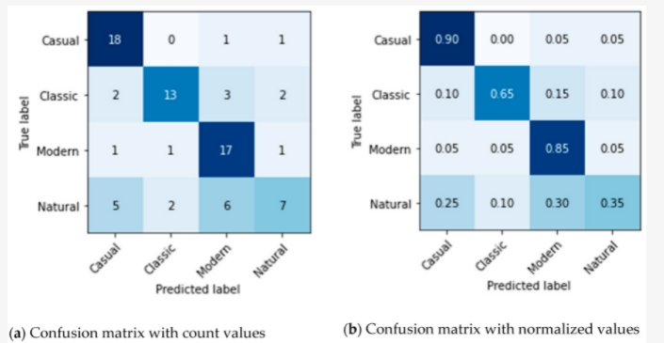
使用深度學習模型對參考圖像進行室內設計風格的隨機檢測
研究結果
預設最大值epoch為500，為防止過擬合訓練在145epoch時停止
Notes:
再來是研究結果: 首先是800張訓練集訓練後，用80張測試集預測後的混淆矩陣結果如下，
從上到下分別為休閒、古典、現代、自然風，從左至右也一樣，
可以看到休閒風預測正確機率為90%，古典風65%，現代風85%，自然風35%，
總準確率為68.8%(top-1)，可以看出前面三個都訓練得不錯，只有自然風不太理想，透過混淆矩陣發現，自然風時常與古典風搞混。

Slide 29
使用深度學習模型對參考圖像進行室內設計風格的隨機檢測
研究結果
論文一:研究結果top-1
100張:32.4%
200張:54.3%
400張:59.8%
800張:68.8%
4000張:61.5%
Notes:
這些分別是不同資料集數量去訓練的，100張是32.4%，200張是54.3%，400張是59.8%，800張68.8%，4000張反而下降了變成61.5%，可以看到800章訓練的效果是最佳的高達68.8%，且這些都是Top-1的預測結果，68.8%已經很接近人類了。

Slide 30
文獻探討
論文二:Multi-Scale Weighted Fusion Attentive Generative Adversarial Network for Single Image De-Raining
(以多尺度加權融合空間注意力生成對抗網絡的圖像除雨之研究)
作者:Xiaojun Bi、Junyao Xing(2020)
出處:IEEE
頁數:69838-69848

Slide 31
以多尺度加權融合空間注意力生成對抗網絡的圖像除雨之研究
為何挑選此論文?
此論文也是生成對抗網路的研究
此論文的研究有創造出新的GAN，值得參考學習

Slide 32
以多尺度加權融合空間注意力生成對抗網絡的圖像除雨之研究
研究問題
利用生成對抗網路是否可以解決照片中雨痕密度繁多的問題
早期深度學習除雨效果有限制，例如深度學習訓練資料的雨痕有限
訓練出新的GAN:MWA-GANet(多尺度加權融合注意力生成對抗網絡)並與其他模型進行比較是否能贏過其他模型
Notes:
1.解決下雨天照片雨痕的問題，要將下雨天照片的雨水去除，而除雨的工作在深度學習的技術上早已達到，雖然效果不錯，但仍存在一些問題，像是在使用深度學習中訓練圖片的雨痕尺寸是有限的，但現實雨天的情況下中雨痕尺寸繁多，無法準確分類，所以在真正除雨的過程中可能會造成過度除雨或沒除到的情況，造成該被除的地方沒除到或是不該被除的地方被除到，導致圖片對比度或飽和度發生改變產生模糊的情況，因此此研究使用多尺度加權module 來加強特徵的提取，再用GAN利用他的鑑別器和生成器對抗的特點更有效的去除雨水，保留更逼真的圖片，因此此研究提出一個新的GAN叫做MWA-GAN來與其他著名的除雨模型進行比較。

Slide 33
以多尺度加權融合空間注意力生成對抗網絡的圖像除雨之研究
研究方法
生成器=>將含有雨水的圖片生成出沒有雨水的圖片
鑑別器=>使用鑑別器判斷圖片與真實圖片的距離
生成器包含:多尺度加權Module 、改進空間Module 、自編碼器
鑑別器包含:卷積層、batch-normalization層、ReLu層
提出新的GAN:MWA-GANet最後將雨痕去除
Notes:
以GAN為主軸

Slide 34
以多尺度加權融合空間注意力生成對抗網絡的圖像除雨之研究
研究方法
生成器:
多尺度加權Module:抓取多尺度的雨痕
Attentive Module(空間注意力Module):能夠準確定位雨條紋的位置
自編碼器:進行去雨操作
Notes:
而生成器多加幾個Module比較複雜所以我提出來解釋，生成器比較複雜，我提出來解釋
多尺度加權Module的使用:
一般在提取圖片特徵用卷積層跟池化層，卷積用來提取特徵，池化用來特徵融合，可是這樣感受野會不夠大，要增加感受野第一個是對圖片下採樣，但怕圖片過小會抓不到小特徵，或是增加卷積次數增加感受野，但增加卷積次數會增加網路的計算量，增加網路負擔，因此增加感受野的還有一個方法是使用擴張卷積，但擴張卷會有間隔，有間隔會產生網格偽影，為解決此問題而使用三路擴張卷積，三條路徑使用三個不同的擴張卷積，最後融合解決網格偽影的問題，然後三個擴張卷積分別使用1、2、3的擴張因子，達到多尺寸特徵的抓取，一方面解決了網格偽影問題，另一方面可以使最終的特徵圖包含不同尺度的訊息，使網絡能夠提取更豐富的雨線特徵(最後感受野為70*70)。
空間注意力Module:
這個就像RNN的提取上下文的特徵，忽略不相關的資訊，能更準確抓到雨條痕的位置
上下文自動編碼:
由前兩個方式，先抓取不同雨的特徵，在準確抓取雨的位置，能正確的抓取位置及雨痕大小去除雨水，生成沒有雨水的照片。

Slide 35
以多尺度加權融合空間注意力生成對抗網絡的圖像除雨之研究
研究方法
參考前人資料集:
訓練集:12000張下雨圖片，並將雨痕分為輕、中、重(每種密度含4000張)
測試集:1200張不同雨條紋密度及方向的照片
此研究的資料集:
訓練集:4000張中等密度的雨水
測試集:1200張不同雨條紋密度及方向的照片
Notes:
再來是資料的蒐集，此研究參考前人的資料集，之前有人已經用深度學習研究過去除雨痕的照片，他將雨痕分為輕、中、重三個等級且每個等級含有4000張圖片，但現實生活中雨痕不可能只有這三種，雖然模型訓練不差但問題還是存在著，而這個研究要參考她的資料集且只抓取中等密度的雨水4000張進行訓練，測試集抓取1200張不同雨條文密度及方向的照片，為了是要證明此模型能用較少的資料集以及單一密度的雨痕資料集就能夠完美的去除雨痕。

Slide 36
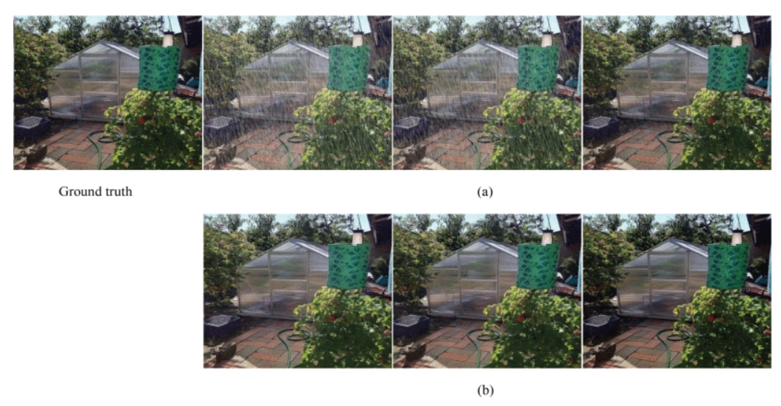
以多尺度加權融合空間注意力生成對抗網絡的圖像除雨之研究
研究結果
Notes:
研究結果:直接看圖片，左上角為原本沒有雨的真實照片，右邊三張是三個不同雨水密度的驗證資料集，下面是分別將三張去雨痕的效果，可以看出只訓練一種中密度雨痕的資料卻可以將三種不同雨痕密度的照片去除雨水且看起來非常成功。

Slide 37
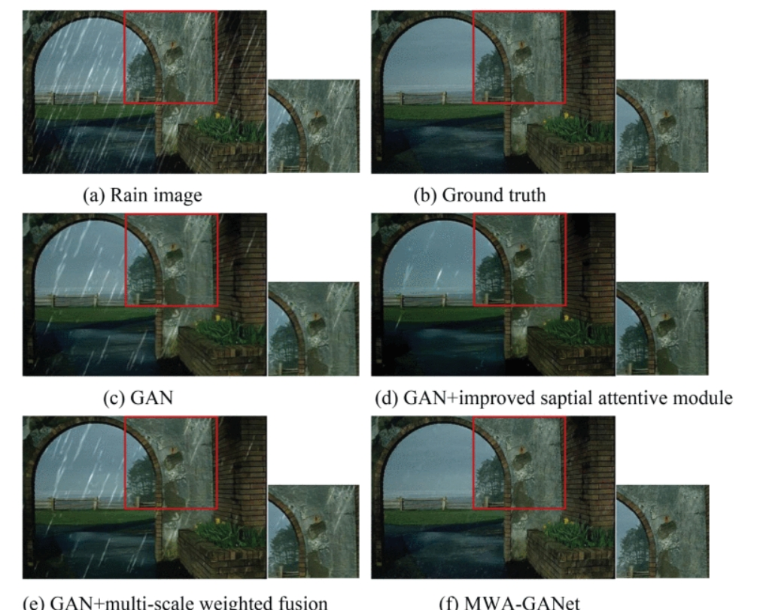
以多尺度加權融合空間注意力生成對抗網絡的圖像除雨之研究
研究結果
與其他研究進行比較:
(a):真實下雨圖片
(b):真實沒下雨圖片
(c):使用純GAN除雨的效果
(d):GAN+空間注意力Module
(e):GAN+多尺度加權Module
(f):MWA-GANet
Notes:
再來是與其他除雨研究進行比較:a為真實下雨圖片b為真實沒下雨圖片，c為用純GAN除雨的效果，d為GAN+空間注意力Module的效果，e為GAN+多尺度加權Module的效果，f為MWA-GANet的效果，可以看出其他三種去雨水的訓練去完都還存在著雨水，沒除乾淨，而MWA-GANet卻把雨水儲得一乾二淨，也就是說經過與其他訓練方式進行比較能看出MWA-GANet效果最佳。

Slide 38
文獻探討
論文三:An Enhanced pix2pix Dehazing Network with Guided Filter Layer
(具有引導過濾層的 pix2pix去霧網絡)
作者:Qirong BU、Jie Luo、Kuan Ma、Hongwei Feng、Jun Feng (2020)
出處:西北大學資訊科學系
頁數:1-15

Slide 39
具有引導過濾層的pix2pix去霧網路
為何挑選此論文?
同樣使用GAN的pix2pix進行研究
同樣在GAN加入影像過濾層能供我的研究進行技術參考

Slide 40
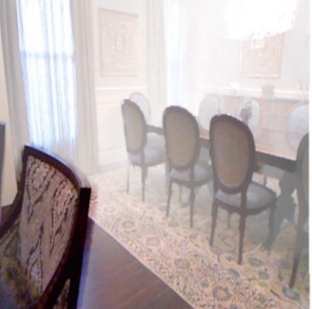
具有引導過濾層的pix2pix去霧網路
研究問題
將除霧的工作想像為風格轉換的工作，是否能準確除霧
除霧效果因霧的濃度分布不均，在GAN中受到限制
GAN中加入影像濾波層，觀察結果比較
Notes:
研究問題: 1.隨著GAN風格轉換的發展，將除霧的工作想像為風格轉換的工作2.除霧效果因霧的濃度分布不均，在GAN中受到限制3.GAN中加入影像濾波層，以最大限度保留模糊圖像的邊緣細節
早期深度學習可以除霧，利用DRL將模糊圖片轉成無霧圖片，DRL使用13層ResNet(殘差網路)來學習。
隨著GAN風格轉換的發展，我們可以把除霧的工作想像成把一個有霧風格的圖片轉換成一個無霧風格的圖片
但除霧效果是不能用風格轉換直接去訓練的，因為每張圖片霧的濃度會隨著照片內容的遠近而有所不同，可能我拍近的地方這邊霧比較少，遠的霧會更濃，導致霧的濃度在圖片分布不均，如右下角的圖片，左下角的椅子沒什麼霧，但遠的地方看得出霧的濃度非常濃
因此此研究在網路中再使用GAN變種pix2pix圖像翻譯的功能進行風格轉換，再加入影像濾波層，利用去除雜訊的特徵，把霧當成雜訊去除，抓取輪廓，以最大限度地保留模糊圖像的邊緣和細節。這樣，過濾器能夠有效的去訓練出每一個抓出來的特徵，抑制去霧過程產生的圖片模糊的副作用。

Slide 41
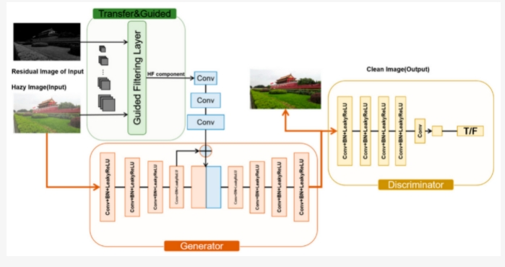
具有引導過濾層的pix2pix去霧網路
研究方法
整個網路架構:
Notes:
整個網路架構: 因為在霧霾的圖片中，整個圖片的輪廓會因為霧的分布不均而受到影響，因此此研究加入了引導濾波層來去除雜訊獲取模糊圖像的輪廓，將輪廓萃取出來再拼到彩色圖像去進行訓練，防止訓練時模糊影像沒被獲取到

Slide 42
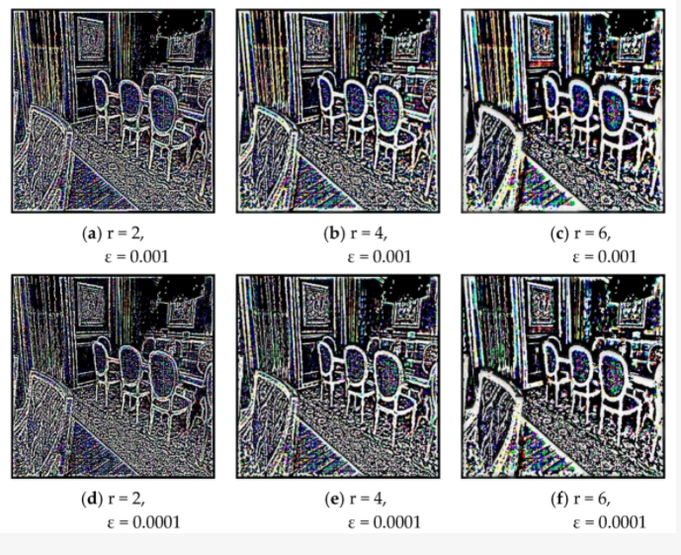
具有引導過濾層的pix2pix去霧網路
研究方法
引導濾波層抓取圖片特徵
設置不同的平滑內核跟正則化參數
抓取特徵
影像平滑後進行上採樣獲得較清晰
的圖片
與其他類似模型進行比較
Notes:
透過影像濾波層抓取圖片特徵的效果如右圖，可以看到設置不同的平滑內核跟正則化參數，能抓取出來的特徵也不一樣大，平滑內核越大能捕捉更多細節特徵，解決圖片被霧影響的問題，正則化參數則是防止過擬合

Slide 43
具有引導過濾層的pix2pix去霧網路
研究方法
生成器:生成器用於通過保留圖像的結構和細節並消除霧度來生成清晰的圖像，編碼器在卷積層下操作，利用下採樣增加感受野，解碼器再進行上採樣
鑑別器:鑑別器接受生成器的輸出，判斷生成的圖像是否是真實清晰的圖像。基本操作:卷積、 batch normalization、 LeakyReLU
訓練資料:1449對訓練資料進行訓練(真實圖片及合成後的加霧圖片)
測試資料:80對測試資料
引導濾波層:平滑內核半徑設置為{2, 4, 8, 16, 32}，正則化係數設置為{0.001, 0.0001}。
Notes:
這個GAN模型一樣分為生成器跟鑑別器，生成器用於通過保留圖像的結構和細節並消除霧度來生成清晰的圖像，編碼器在卷積層下操作，利用下採樣增加感受野，解碼器再進行上採樣，還原圖片大小。
鑑別器接受生成器的輸出，判斷生成的圖像是否是真實清晰的圖像。基本操作:卷積層、 batch normalization、 LeakyReLU(防止神經元死亡)
訓練資料:1449對訓練資料進行訓練(真實圖片及合成後的加霧圖片)
測試資料:80對測試資料
引導濾波層:平滑內核半徑設置為{2, 4, 8, 16, 32}，正則化係數設置為{0.001, 0.0001}

Slide 44
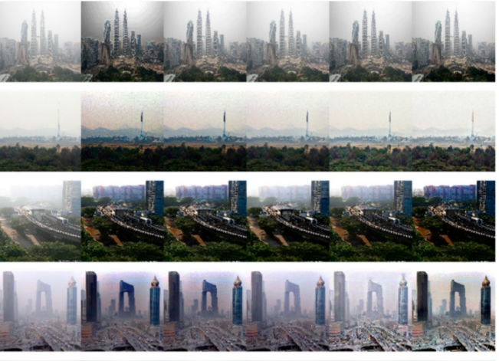
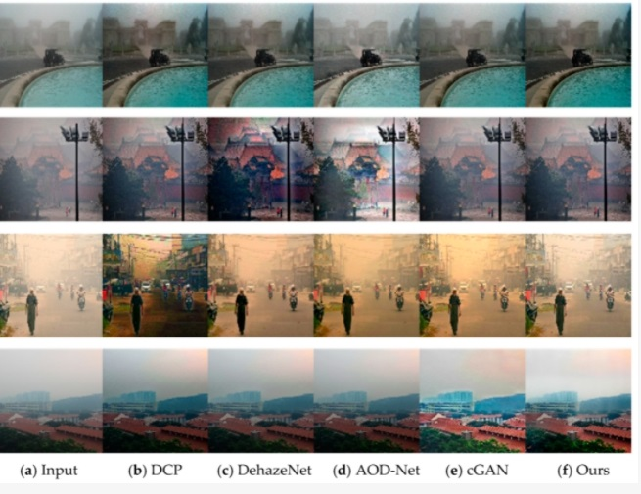
具有引導過濾層的pix2pix去霧網路
研究結果
與最先進方法的比較
Notes:
（1）我們的方法有效地去除了真實霧霾圖像的霧霾，即使在合成數據集的訓練期間，也證明了該方法的成功性；(2) 可以看到DCP的訓練結果導致天空區域的顏色失真，但我們的方法沒有這個問題，解決了DCP帶來的負面影響；(3) DehazeNet和 AOD-Net是較差的去霧方法，而 DCPDN 和 cGAN無法有效消除濃霧圖像中的霧霾。此研究提出的方法展示了更好的視覺效果

Slide 45
文獻探討
論文四:以生成對抗網路為基礎之閩式建築風格轉換之研究
作者:施旻岳(2021)
出處:國立金門大學資訊科技與應用碩士班碩博士論文

Slide 46
以生成對抗網路為基礎之閩式建築風格轉換之研究
為何挑選此論文?
一樣為風格轉換的GAN研究
此GAN研究有包含語意切割，可以學習參考

Slide 47
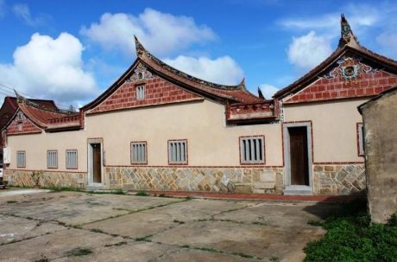
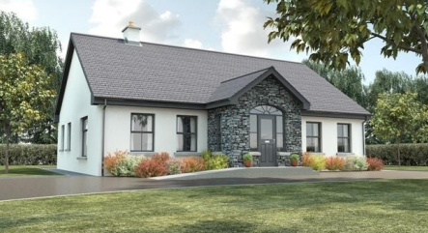
以生成對抗網路為基礎之閩式建築風格轉換之研究
研究問題
由於閔式文化逐漸沒落，透過人工智慧能否保存閔式文化
使用CycleGAN與InstaGAN進行風格轉換並比較成效
Notes:
研究問題:由於閩式文化逐漸沒落，此研究想透過人工智慧看能否保存敏是文化，另外在設計遊戲場景，需要閔式建築時不須花費時間採景，利用風格轉換將美式風格之建築轉換為閔式建築，降低開發遊戲之門檻，讓沒有繪圖能力的遊戲開發者也能夠取得其所需的遊戲場景。
左邊為閩式建築示意圖，右邊為美式建築示意圖
再來會透過兩個變種GAN，CycleGAN跟InstaGAN進行風格轉換並比較兩者成效差異。

Slide 48
以生成對抗網路為基礎之閩式建築風格轉換之研究
研究方法
1.準備訓練用的圖片資料集，使用cycleGAN對資料進行訓練
2.使用InstaGAN進行風格轉換，訓練前先使用FastFCN進行語意分割
3.轉換後對兩者不同GAN的成品進行比較
Notes:
1.準備訓練用的圖片資料集，使用cycleGAN對資料進行訓練
2.使用InstaGAN進行風格轉換，訓練前先使用FastFCN進行語意分割
3.轉換後對兩者不同GAN的成品進行比較

Slide 49
以生成對抗網路為基礎之閩式建築風格轉換之研究
研究方法
CycleGAN:兩對生成器與鑑別器組成，不需要對應圖片集可訓練
FastFCN:
原理:進行語意分割將結果分為建築物及背景
InstaGAN:
原理:須先進行語意分割，且一次轉換部份特徵(mini-batch)，多做幾次就可以把所有實例轉換完成
優點:能萃取較多特徵、減少計算量
Notes:
CycleGAN為兩個GAN所組成，不須對應的圖片就可以進行訓練，因為他會先產生出另一種風格的照片，接著再將轉換後的風格在轉換為原本風格的照片，透過此循環，訓練出A風格與B風格的照片在輸入鑑別器做辨識，因為不須對應圖片因此解決了資料集不足的問題。
FastGAN進行語意分割分割出建築物已集背景在萃取出建築物得特徵進行訓練，InstaGAN須先進行語意分割，且會一次轉換部分的特徵，然後多做幾次九ˋ可以把所有特徵都轉換完成，
它的優點就是能萃取較多的特徵並減少網路計算量。

Slide 50
以生成對抗網路為基礎之閩式建築風格轉換之研究
研究方法
資料蒐集:為能夠較完整還原閔式建築，採用同樣有屋頂及屋簷存在的美式建築
閔式建築:利用爬蟲的方式，在google圖片下關鍵字(閩式建築、金門傳統建築、台灣傳統建築)搜尋把結果全部擷取下來，在用以圖搜圖的方式進行照片擷取，再手動過濾不符合的圖片。
美式建築:利用爬蟲的方式，在google圖片下關鍵字(別墅、美式別墅建築等)搜尋把結果全部擷取下來，在用以圖搜圖的方式進行照片擷取，再手動過濾不符合的圖片。
資料增強:垂直翻轉、逆時針、順時針，達到所需資料量

Slide 51
以生成對抗網路為基礎之閩式建築風格轉換之研究
研究方法
CycleGAN生成器架構(編碼器、變換器、解碼器):
編碼器:3個卷積層組成，會縮小影像。
變換器:殘差連結，為9個殘差塊組成
解碼器:兩層轉置卷積，將圖片尺寸放大，輸出影像
CycleGAN判別器架構:PatchGAN
將影像分割為70*70，並判定各塊影像之真實率
Notes:
而CycleGAN生成器的架構分為編碼器、變換器、解碼器:
編碼器:3個卷積層組成，會縮小影像。
變換器:殘差連結，為9個殘差塊組成，為防止梯度消失或梯度爆炸
解碼器:兩層轉置卷積，將圖片尺寸放大，輸出影像
CycleGAN判別器的架構為:PatchGAN:
會先將所有影像分割為70*70，在一個一個判定個塊影像的真實率。

Slide 52
以生成對抗網路為基礎之閩式建築風格轉換之研究
研究方法
FastFCN語意分割:
使用預訓練模型ade20k，25000張圖片(訓練集20000，驗證集2000，測試集3000)其中建築類占約10.7%，使用0.001學習率及140epoch
openCV將圖片轉為遮罩
將建築物以外的部分進行遮罩
使用JPU上採樣模組
進行上採樣將圖片還原成清晰圖片
Notes:
再來是語意分割，此研究使用FastFCN模型進行語意分割，他使用預訓練模型ade20k，25000張圖片(訓練集20000，驗證集2000，測試集3000)其中建築類占約10.7%，使用0.001學習率及140epoch，將建築進行語意分割
分割完再用openCV將圖片進行遮罩
再利用JPU模組進行上採樣，將圖片還原成清晰的圖片，JPU:來自中科院及深睿AI實驗室提出的上採樣模型JPU

Slide 53
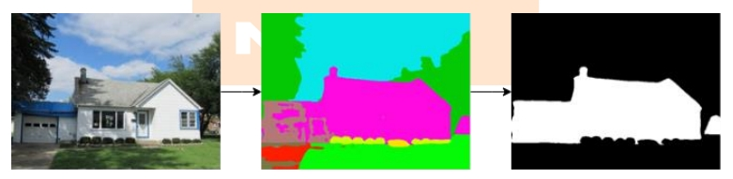
以生成對抗網路為基礎之閩式建築風格轉換之研究
研究方法
Notes:
遮罩就是把影像遮住，步驟如圖所示，先進行與意分割，在進行遮罩遮掉背景圖

Slide 54
以生成對抗網路為基礎之閩式建築風格轉換之研究
研究方法
InstaGAN進行風格轉換步驟:
將原資料集進行處理後生成遮罩
InstaGAN需連同遮罩圖及原圖一起輸入，生成也會連同遮罩一同生成
先分別萃取遮罩特徵及原圖特徵，之後先將遮罩特徵結合，再將原圖特徵與遮罩特徵結合，再送入辨別器，辨別器先提取特徵再進行辨別，並使用不同的epoch進行比較
Notes:
InstaGAN進行風格轉換的步驟:
將原資料集進行處理後生成遮罩
InstaGAN需連同遮罩圖及原圖一起輸入，生成也會連同遮罩一同生成
先分別萃取遮罩特徵及原圖特徵，之後先將遮罩特徵結合，再將原圖特徵與遮罩特徵結合，再送入辨別器，辨別器先提取特徵再進行辨別，並使用不同的epoch進行比較

Slide 55
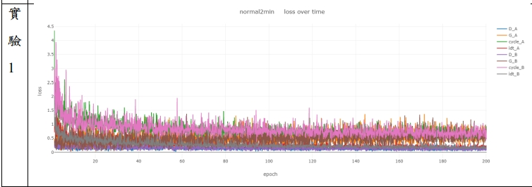
以生成對抗網路為基礎之閩式建築風格轉換之研究
研究結果
CycleGAN由不同的epoch進行比較，分為實驗一200、實驗二300、實驗三400，學習率皆為0.0002
Notes:
首先是CycleGAN的研究結果，CycleGAN由不同的epoch進行比較，分為實驗一200、實驗二300、實驗三400，學習率皆為0.0002

Slide 56
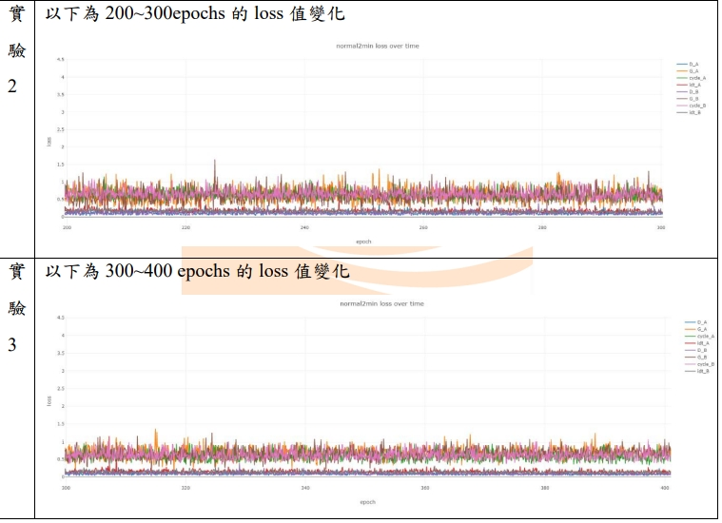
以生成對抗網路為基礎之閩式建築風格轉換之研究
研究結果
Notes:
再看200~300epochs跟300-400epoch的變化，可以看出已經非常平緩

Slide 57
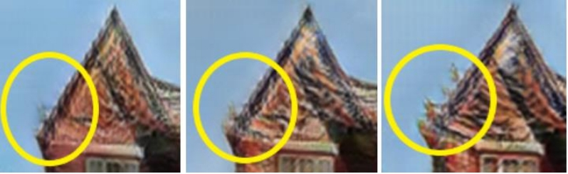
以生成對抗網路為基礎之閩式建築風格轉換之研究
研究結果
實驗二(300epoch)較為理想
Notes:
由本次實驗結果可以觀察出來，到了第 200 epoch 時，閩式建築的燕尾特徵，如 下圖 4-1 左圖黃色圓圈處，已經有部分生成出來了，只是還有些殘缺，到了 4-1 中圖 實驗 2 時，黃色圓圈處生成出來的特徵將近完整，但是依舊殘缺不全。於是我們將訓 練繼續增加 epoch，再到了 4-1 右圖實驗 3，結果仍然沒有太大的差異。如下圖 4-2 右 圖黃色圓圈處所示，可以觀察到先前的燕尾形狀已經漸漸開始產生多餘的形狀。因此 我們認為在 epoch 到第 300 次的實驗 2，是比較理想的狀態。

Slide 58
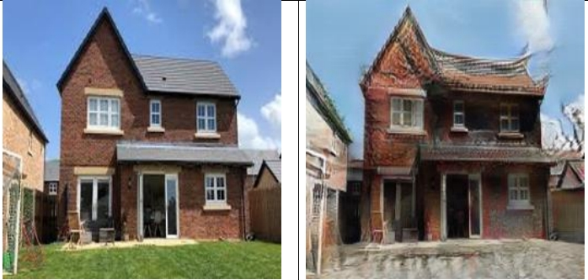
以生成對抗網路為基礎之閩式建築風格轉換之研究
研究結果
Notes:
完整研究結果如圖

Slide 59
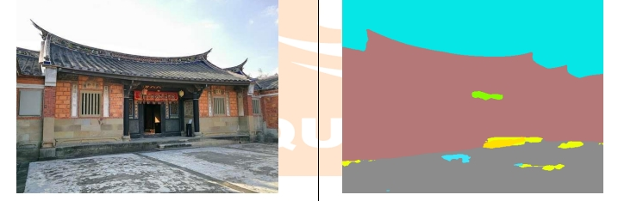
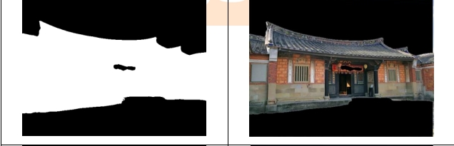
以生成對抗網路為基礎之閩式建築風格轉換之研究
研究結果
語意分割、將圖片背景遮罩
Notes:
可以看出與意分割、遮罩萃取出建築物相當成功

Slide 60
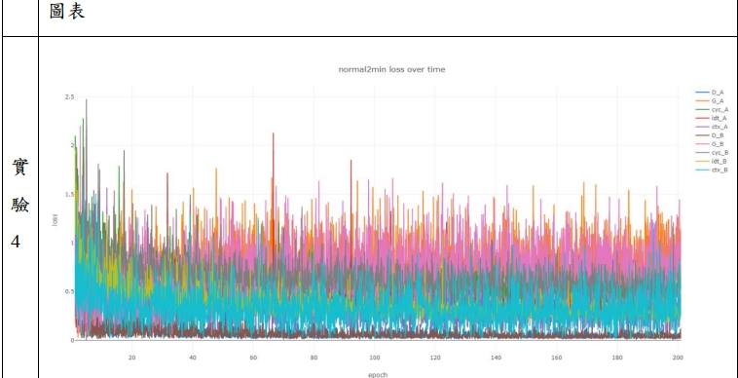
以生成對抗網路為基礎之閩式建築風格轉換之研究
研究結果
InstaGAN由不同的epoch進行比較，分為實驗四200、實驗五300、實驗六400，學習率皆為0.0002

Slide 61
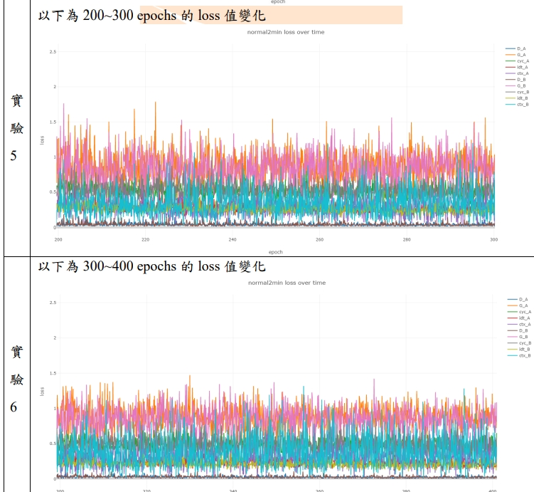
以生成對抗網路為基礎之閩式建築風格轉換之研究
研究結果

Slide 62
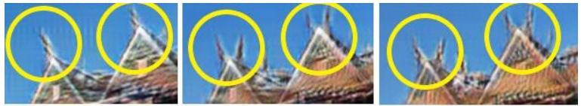
以生成對抗網路為基礎之閩式建築風格轉換之研究
研究結果
實驗四(200epoch)較為理想
Notes:
可以發現到實驗 4 的實驗結果已將閩式建築的特徵 呈現得相當到位，而此次生成的遮罩中，在建築物的屋頂也有了燕尾的特徵。在實驗 5 的時候，中上圖黃色圓圈處和中下圖的遮罩上的屋脊已經開始生成出多餘的燕尾了，右 圖實驗 6 時也是如此。由本結果來看，我認為這次的訓練只要達到實驗 4 的 200 epochs， 就已足夠將一些明顯的閩式建築特徵呈現於結果當中。

Slide 63
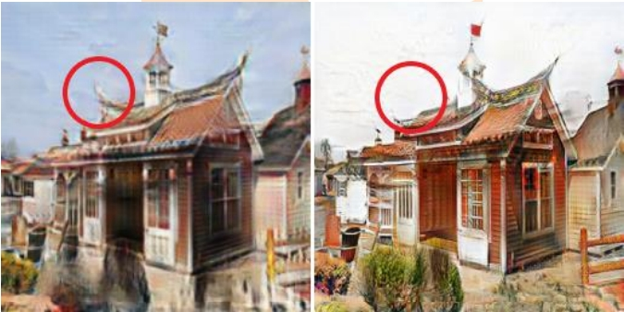
以生成對抗網路為基礎之閩式建築風格轉換之研究
研究結果
InstaGAN(左) VS CycleGAN(右)
Notes:
兩個都表現不錯，但各有優缺點，InstaGAN產生出的圖片較為模糊，但較能夠把建築特徵生成出來，CycleGAN較為清晰，但紅圈的特徵卻完全沒有出現
綜上所述，如果是在需要清晰 影像的情況下，實驗 2 的方法會是較為推薦的做法；而在需要完整的將特徵呈現且清晰 度的需求又沒那麼高的情形之下，實驗 4 的方法將能夠達到更為符合需求的結果

Slide 64
文獻探討
論文五:基於生成對抗網路的繪畫風格轉換
作者:簡嘉琳(2021)
出處:國立宜蘭大學資訊工程學系研究所

Slide 65
基於生成對抗網路的繪畫風格轉換
為何挑選此論文?
使用GAN作為研究主軸
一樣為風格轉換的研究，值得參考學習

Slide 66
基於生成對抗網路的繪畫風格轉換
研究問題
現今風格轉換已成流行，如修圖軟體的濾鏡就是一種風格轉換，但濾鏡風格有限，無法突發奇想自己想要的特效，如梵谷畫風等。
CNN轉換風格無法對局部進行控制，導致轉換後主要結構產生改變
使用分治法進行GAN的訓練，觀察成果
使用分群處理先將圖片進行分群，觀察訓練成果

Slide 67
基於生成對抗網路的繪畫風格轉換
研究方法
將圖片切成數小塊，也將風格圖切成數小塊，再將原圖的數小塊丟入產生器訓練，生成出的圖片再與風格圖一同丟入鑑別器做訓練，經重複訓練後，再用拼圖的方式完成影像。
概念為分治法:此概念為將一個大困難問題簡化成兩個或多個相同的子問題來作解決，就如同將大張原圖裁切成多張小塊
Notes:
首先將原圖片切成數小塊，也將風格圖切成數小塊，再將原圖的數小塊丟入產生器訓練，生成出的圖片再與風格圖一同丟入鑑別器做訓練，經重複訓練後，再用拼圖的方式完成影像。
概念為分治法:此概念為將一個大困難問題簡化成兩個或多個相同的子問題來作解決，就如同將大張原圖裁切成多張小塊

Slide 68
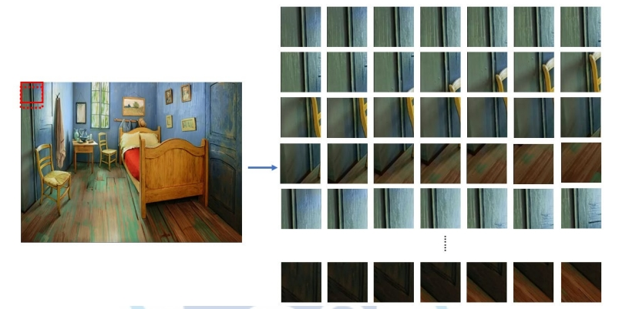
基於生成對抗網路的繪畫風格轉換
研究方法
裁切方式:將原圖800*600裁切為每張80*80的影像，每20像素進行裁切
Notes:
裁切方式:將原圖800*600裁切為每張80*80的影像，每20像素進行裁切

Slide 69
基於生成對抗網路的繪畫風格轉換
研究方法
生成器架構:
卷積網路將特徵點擴張
輸入(80,80,3)
Padding=same
卷積核=3*3
添加BatchNormalization層
激活函數ReLU、sigmoid

Slide 70
基於生成對抗網路的繪畫風格轉換
研究方法
鑑別器架構:
三個捲基層(Conv)
一個池化層(Pooling)
一個平坦層(Flatten)
卷積核:3*3
步伐(strides):2
padding:=same
激活函數:LeakyReLU、sogmoid

Slide 71
基於生成對抗網路的繪畫風格轉換
研究方法
圖片重組:
創建與原圖相同的空矩陣，將轉換後的小圖片放入空矩陣進行重組，位置與裁切時相同，重組後即為最後結果圖
Notes:
創建與原圖相同的空矩陣，將轉換後的小圖片放入空矩陣進行重組，位置與裁切時相同，重組後即為最後結果圖

Slide 72
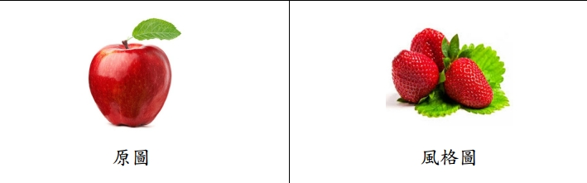
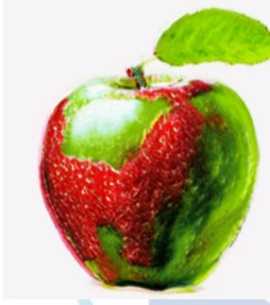
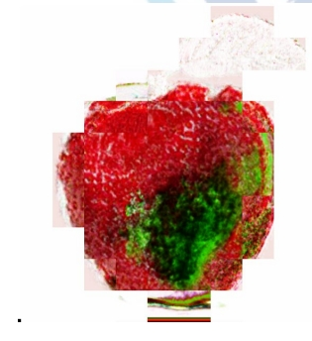
基於生成對抗網路的繪畫風格轉換
研究結果
事前分群:K-means分群法
Notes:
觀察再研究前先進行分群會發生什麼事情，因為擔心GAN中是透過亂數去隨機抓取進行學習，但風格樣試圖與原圖若相差太遠，產生的結果就會崩壞，因此再訓練前額外加入分群方法，再進行隨機抓取的時候都抓到相近的圖片來改善此問題。
但實驗結果發現事前分群會讓圖片出現一格一格的小塊圖樣，導致結構線條消失，無法讓結構保留下來，因此研究不採用分群的方式

Slide 73
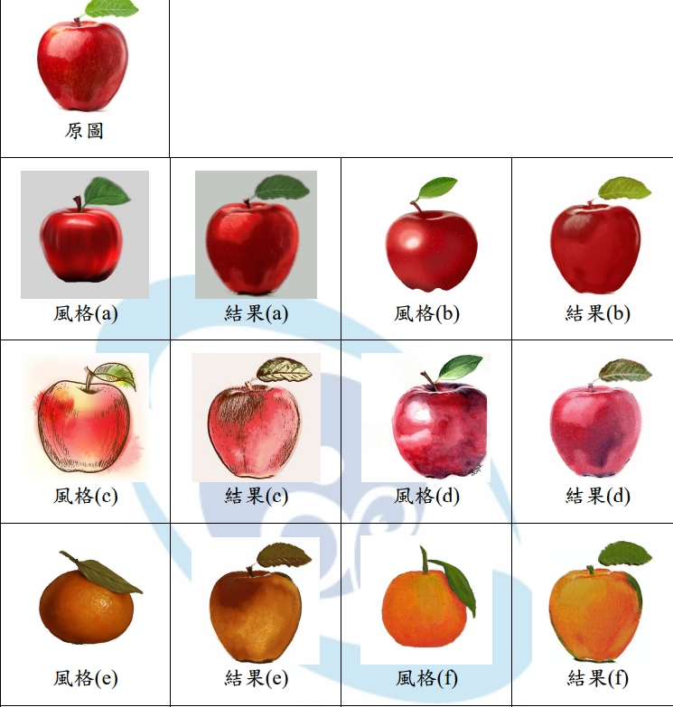
基於生成對抗網路的繪畫風格轉換
研究結果
Notes:
可以看出風格轉換相當成功

Slide 74
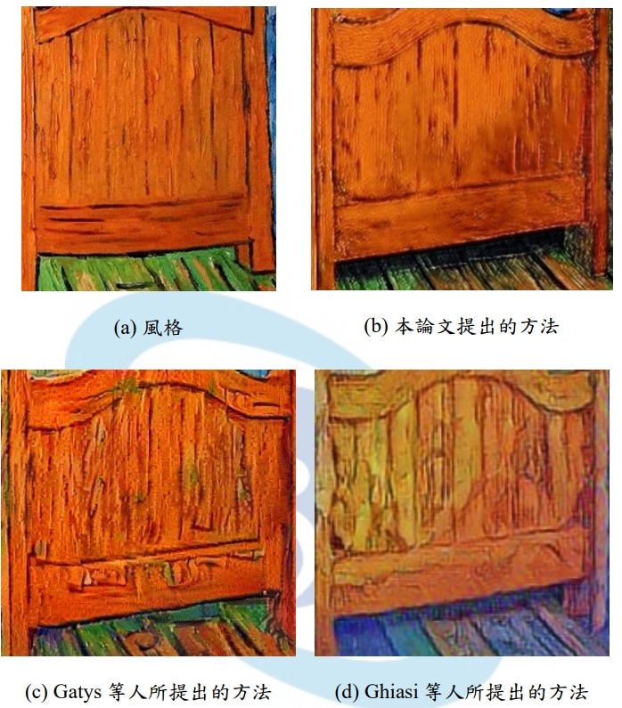
基於生成對抗網路的繪畫風格轉換
研究結果
與其他方法進行比較
Notes:
線條等細節非常流暢，沒有特別突兀的地方，反觀其他人提出的方法紋理線條不連貫，右下角顏色也與原圖相差許多

Slide 75
參考文獻
参考文獻
J.K,JK.L(2020).Stochastic Detection of Interior Design Styles Using a Deep-Learning Model for Reference Images, Department of Interior Architecture & Built Environment.1-20.
Hui Ren,JiaLi,NanGao(2019)Two-Stage Sketch Colorization With Color Parsing,IEEE,44599-44610.
XiaojunBi,JunyaoXing(2020), Multi-Scale Weighted Fusion Attentive Generative Adversarial Network for Single Image De-Raining,IEEE,69838-69848
QirongBu,JieLuo,JuanMa,HongweiFeng,JunFeng(2020), An Enhanced pix2pix Dehazing Network with Guided Filter Layer, School of Information Science and Technology,1-15
施旻岳（2021）。以生成對抗網路為基礎之閩式建築風格轉換研究（碩士論文）。國立金門大學資訊科技與應用碩士班。
楊詒鈞(2021)。生成對抗網路應用於多角度學習情緒辨識之研究(碩士論文)。國立中興大學資訊管理學系。
簡嘉琳(2021)。基於生成對抗網路的繪畫風格轉換(碩士論文) 。國立宜蘭大 學資訊工程學系研究所。

Slide 76
THANKS

